Slide 1
Paradijsverhaal
Sterren aan de hemel 4
Onderwerp 3 / 4

Slide 2
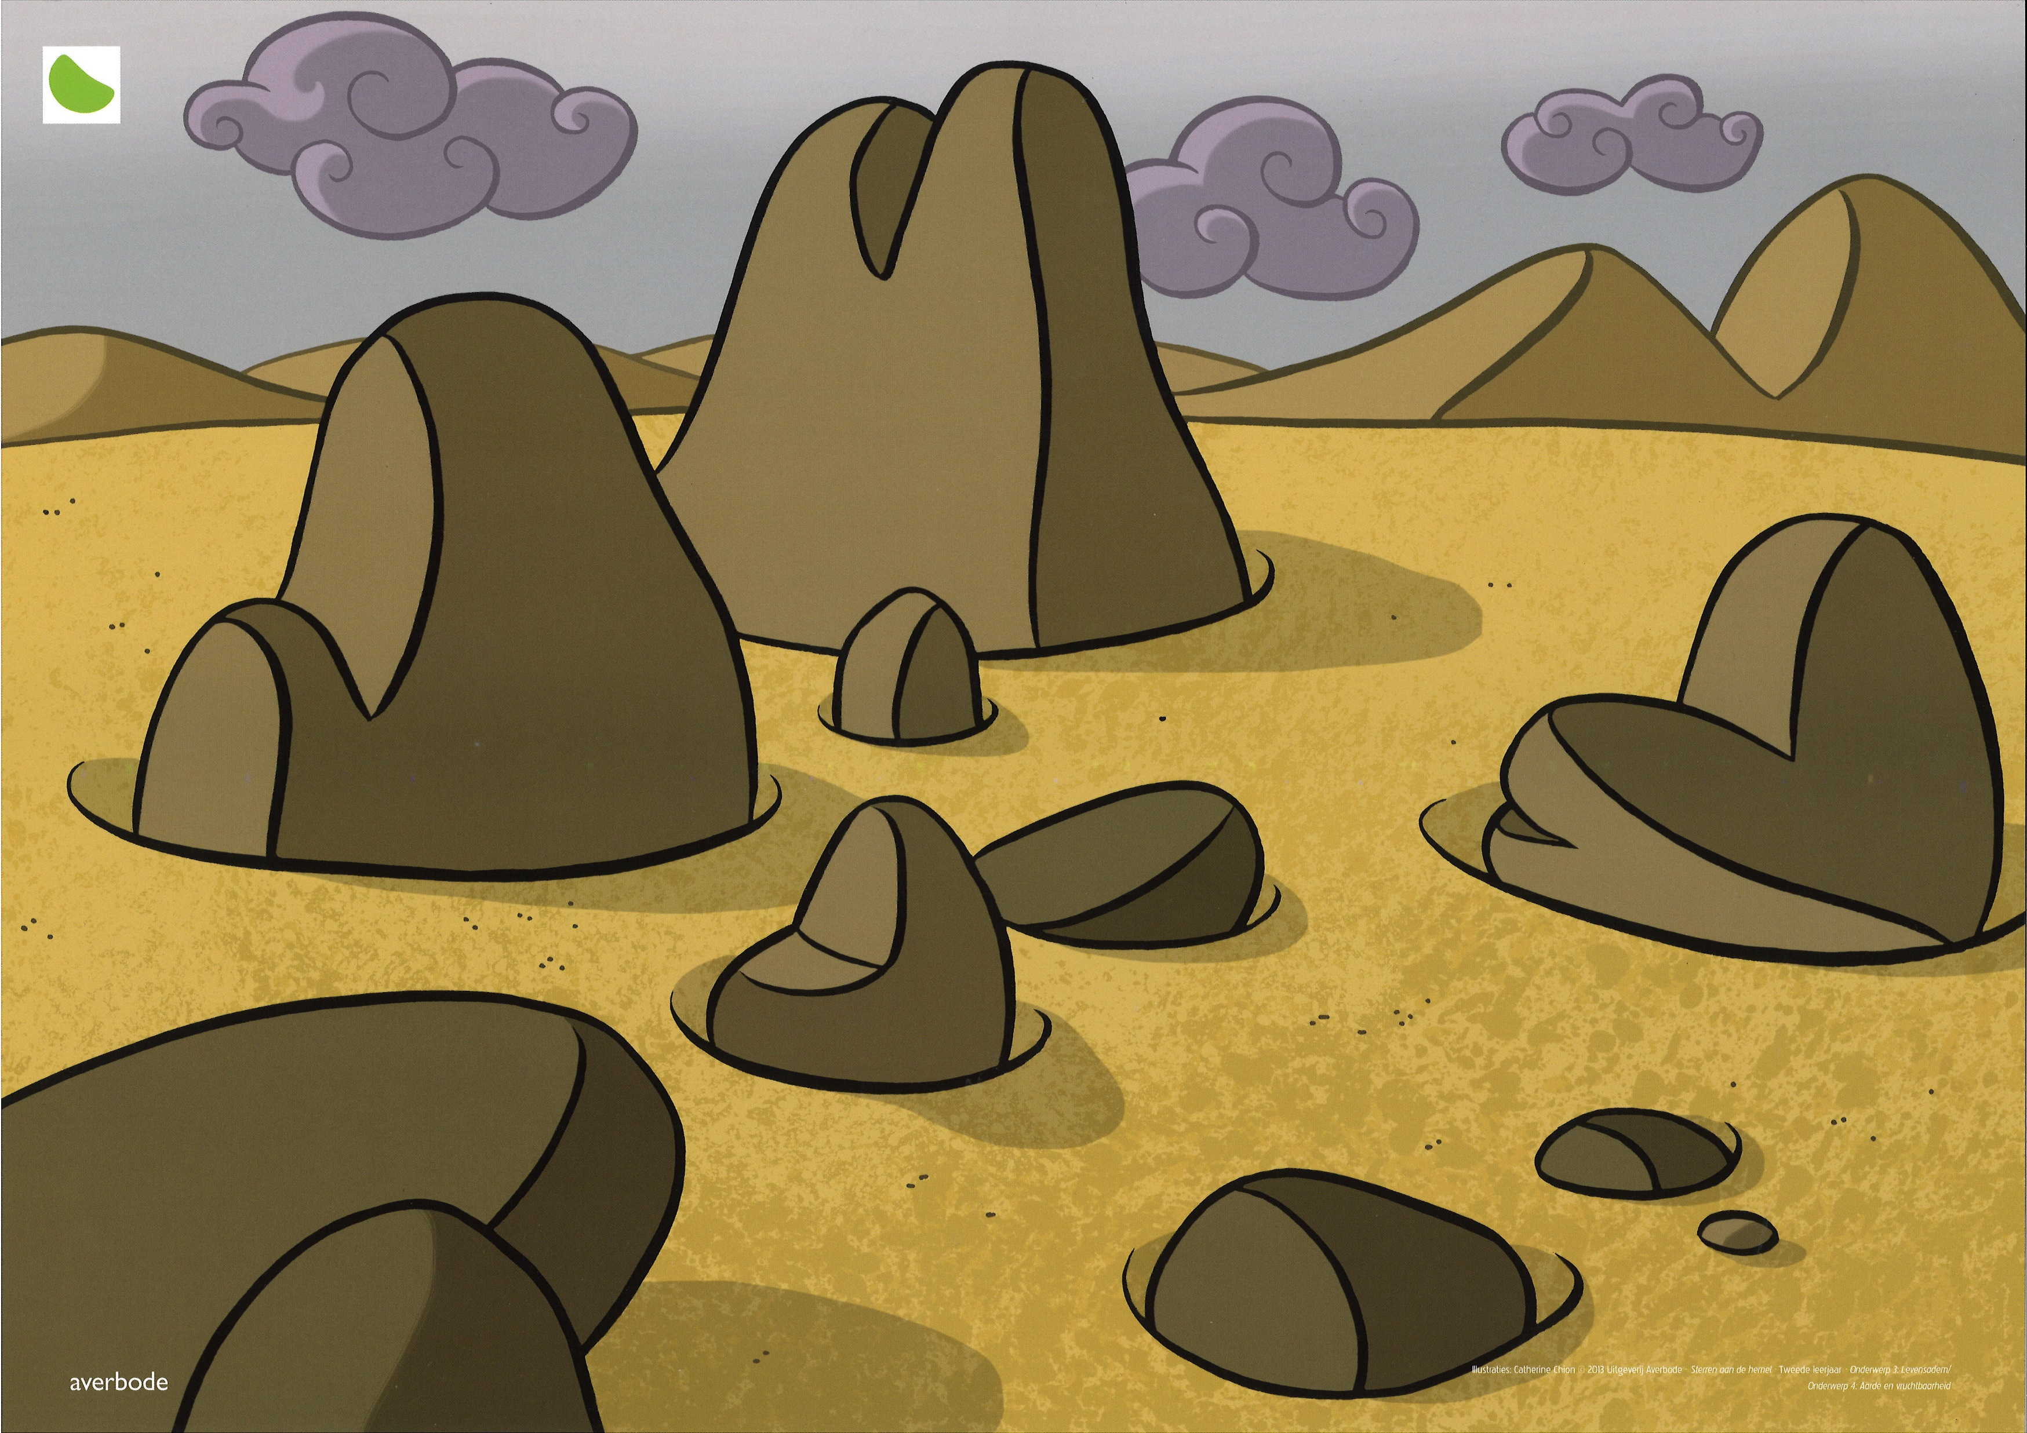
Notes:
Toen God de aarde en de hemel maakte, groeide er nog niets op aarde. Er waren nog geen wilde planten. Er groeide niet op het veld. God had het nog immers nog niet laten regenen op aarde. Er waren ook geen mensen om het land te bewerken.

Slide 3
Notes:
Toen boetseerde God de mens uit stof dat Hij van de aarde nam. Hij blies hem de levensadem in de neus. Zo kwam de mens tot leven.

Slide 4
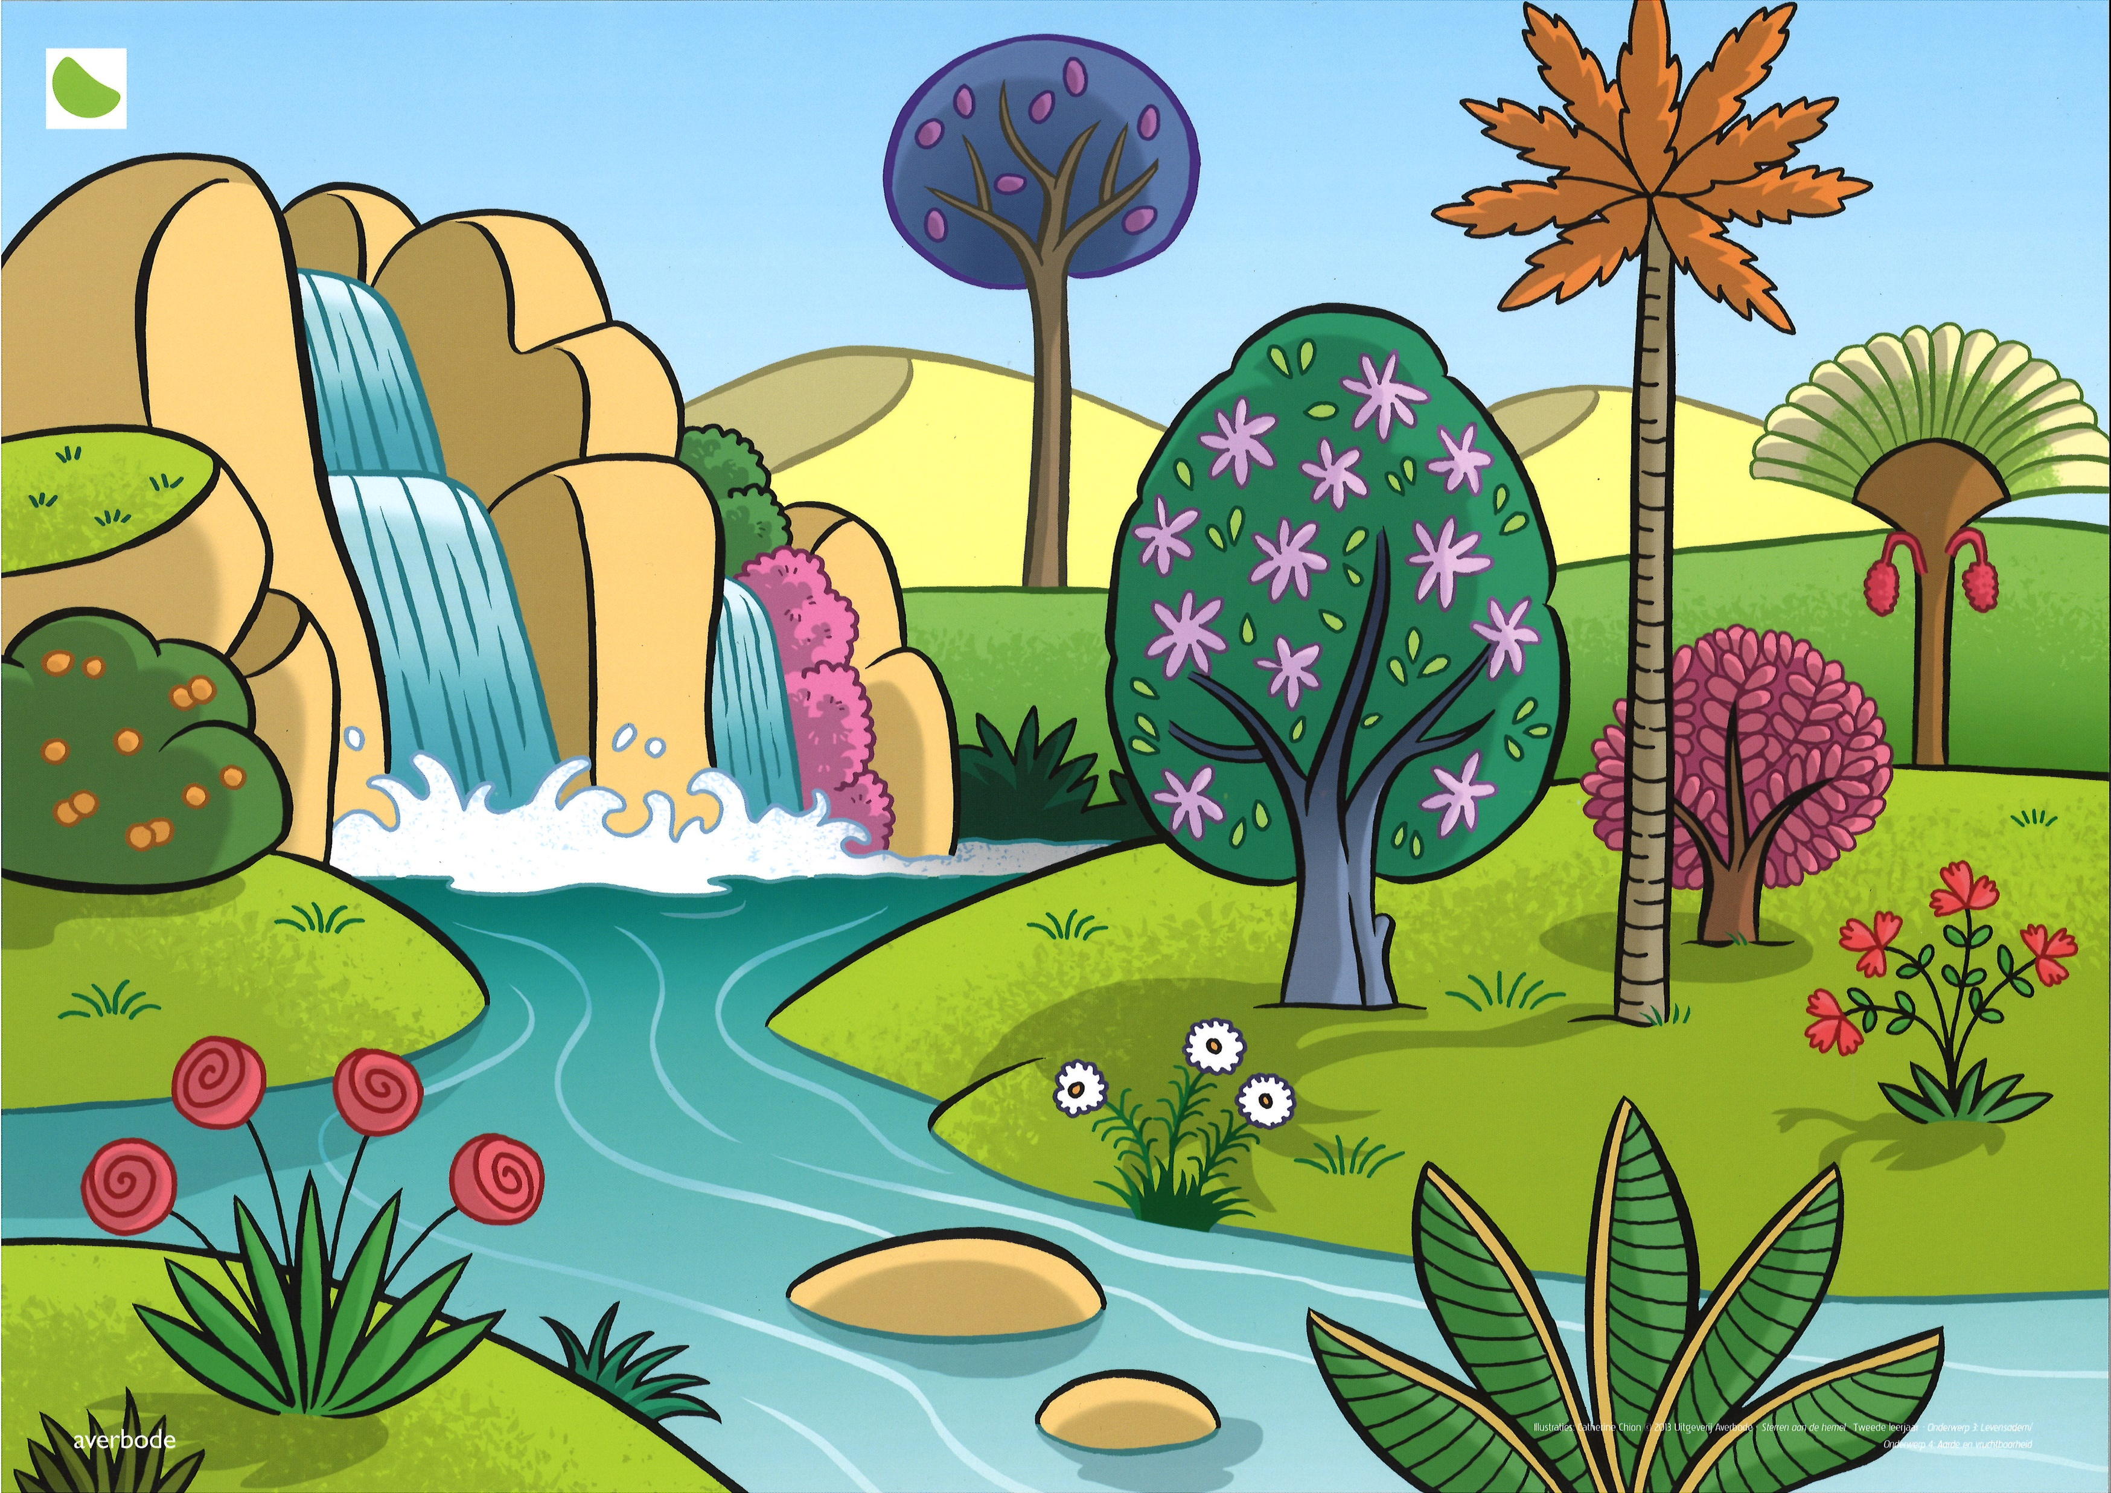
Notes:
In het oosten, in Eden, maakte God een tuin. Hij liet er allerlei mooie bomen met heerlijke vruchten groeien, In Eden lag ook de bron van een rivier. Die rivier gaf water aan de hele tuin en zorgde ervoor dat alle planten konden groeien.

Slide 5
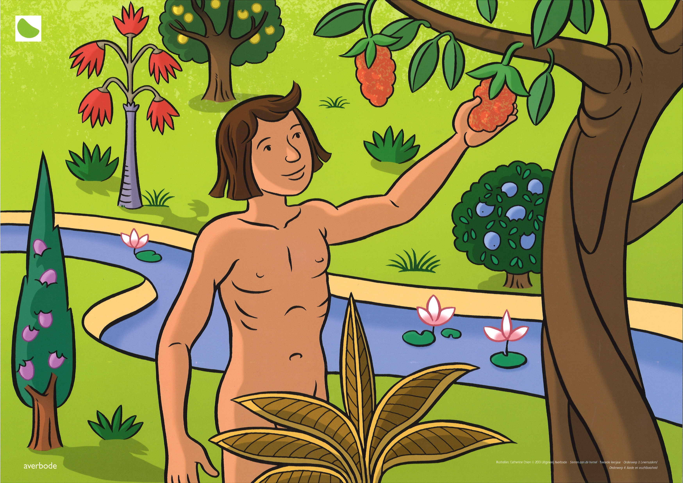
Notes:
God plaatste de mens in de tuin van Eden. Hij vroeg hem de tuin te bewerken en te onderhouden.

Slide 6
Notes:
Het is niet goed, dacht God, dat de mens alleen is. Ik zal iemand maken die bij hem past. Toen boetseerde God uit de aarde allerlei dieren op het land. Hij boetseerde ook vogels in de lucht. God bracht alle dieren bij de mens om te zien hoe hij ze zou noemen. De mens gaf namen aan alle tamme dieren en aan alle vogels en aan alle wilde dieren.

Slide 7
Notes:
Maar God vond niemand die bij de mens paste.

Slide 8
Notes:
Toen liet God de mens in een diepe slaap vallen. Terwijl hij sliep, nam God een rib van hem weg. Van de rib maakte Hij een vrouw,
God bracht de vrouw bij de mens.

Slide 9
Notes:
Toen zei de mens:
‘Eindelijk een mens als ik. Ze is van hetzelfde vlees en van hetzelfde bloed. We zullen samen één zijn.’

